Slide 1
表格与表单

Slide 2
HTML+CSS：（课程结构）
CP01：认识HTML5及开发工具介绍（HTML5概述、第一个入门网页、开发工具简介、HBuilder开发工具的界面、在页面中添加HTML基本标签、HTML5新增标签）
CP02：HTML中表格和表单的应用（表格的应用、表单的应用、在表单中添加元素、HTML5新增表单输入类型）
CP03：应用CSS样式美化网页（初步认识CSS、CSS语法结构分析、CSS美化页面、将CSS应用于网页）
CP04：基于DIV+CSS的网页布局与定位（理解表现和结构分离、认识DIV、盒模型详解、CSS完善盒模型、浮动与定位）
CP05：应用CSS布局网页和HTML列表（应用CSS布局网页、HTML列表的应用）
CP06：应用CSS设置链接和导航菜单（超链接伪类的应用、应用CSS美化表单元素、设置导航菜单）
CP07：HTML中框架的应用（框架的简单应用、框架属性设置、框架的高级应用）
CP08：应用DIV+CSS设计商业网站（PC端）（商业网站开发流程、商业网站页面布局）
CP09：应用DIV+CSS设计商业网站（移动端）（viewport、@media媒体查询、了解em和rem单位、应用div+css设计商业网站（移动端））

Slide 3


复习检查
集中测试
什么是HTML?
HTML的基本结构是什么？
写出5个基本标签
在网页中写一个超链接
在网页中插入一个音频

Slide 4
预习检查
集中测试
表格的基本标签？
表格的标题是什么标签？
行合并和列合并的概念
表单的基本标签
表单的组成
新的表单元素

Slide 5
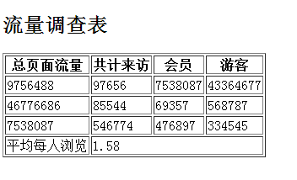
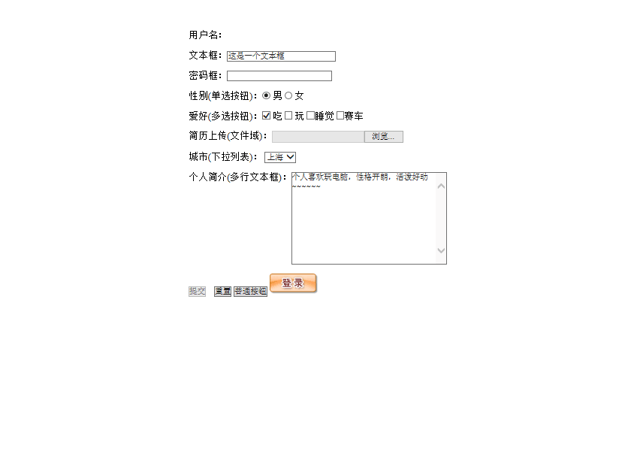
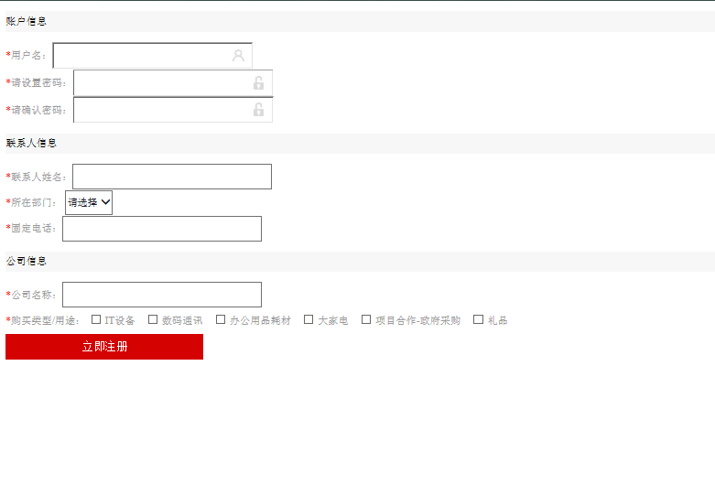
本章任务
制作流量查询表
制作表单高级应用
制作仿京东企业用户注册页面
5/44
Notes:
教学指导：
这里仅看一下页面完成的效果图，“制作聚美优品新手指南页面”可以打开网页，让学员看完整的页面效果图，说明制作出这样的页面，需要学习的基本内容，强调本章的重点，也可以把强调本章重点内容放在下一页讲解

Slide 6
本章目标
会使用表格标签制作表格
会使用行合并、列合并
会使用表单标签制作表单
会使用表格标签、表单标签联合起来使用
Notes:
教学指导：
强调：本页标注的两个难点其实并不难，只是相对本章其他内容稍微有点难度，这两个难点也是制作网页最常使用的标签

Slide 7
Table基本结构
列
基本结构：
表格标题
单元格
Notes:
教学指导：
1、强调HTML标签都以“< >”开始、“</ >”结束
2、说明网页基本结构中这几个标签的用法
3、网页中所有的内容都放在<body>和</body>之间

Slide 8

表格的基本语法
表格
<table>
<tr>
<td>单元格1</td>
<td>单元格2</td>
……
</tr>
……
</table>
行
单元格
列表与表格
之二
表格
表格示例1：基本表格
Notes:
讲解：
1、讲解创建表格标签<table>……</table>；行标签<tr>……</tr>，可以有多行；单元格标签<td>……</td>，可以有多个单元格。
2、演示创建表格的步骤：第一步是创建表格标签<table>……</table>；第二步是创建行标签<tr>……</tr>，可以有多行；第三步是创建单元格标签<td>……</td>，可以有多个单元格；说明表格的美化使用CSS即可，这里不需要演示使用CSS美化表格；
8

Slide 9
表格的跨列
<tr>
<td colspan="2">学生成绩</td>
</tr>
<tr>
<td>语文</td>
<td>98</td>
</tr>
……
</table>
跨列
表格
表格示例2：表格的跨列
Notes:
【选讲内容】：表格的跨行和跨列
讲解：
1、讲解表格的跨行跨列，与word文档中的合并单元格对比讲解，学员理解colspan和rowspan即可；
2、演示创建表格的跨行和跨列；
9

Slide 10
表格的跨行
<tr>
<td rowspan="2">张三</td>
<td>语文</td>
<td>98</td>
</tr>
……
</table>
跨行
表格
表格示例3：表格的跨行
Notes:
【选讲内容】：表格的跨行和跨列
讲解：
1、讲解表格的跨行跨列，与word文档中的合并单元格对比讲解，学员理解colspan和rowspan即可；
2、演示创建表格的跨行和跨列；
10

Slide 11
表格的跨行列
<tr>
<tr>
<td colspan="3">学生成绩</td>
</tr>
<tr>
<td rowspan="2">张三</td>
<td>语文</td>
<td>98</td>
</tr> ……
</table>
跨列
跨行
表格示例4：跨行跨列的表格
Notes:
【选讲内容】：表格的跨行和跨列
讲解：
1、讲解表格的跨行跨列，与word文档中的合并单元格对比讲解，学员理解colspan和rowspan即可；
2、演示创建表格的跨行和跨列；
11

Slide 12

学员操作—制作表格1-1
训练要点
使用HBuilder制作
表格元素使用
需求说明
跨行跨列， 背景色
完成时间：10分钟
Notes:
教学指导：
1、演示页面效果图，根据效果图说明制作需求
2、讲解实现思路
3、让学员自己完成练习，练习过程中教员要指导

Slide 13
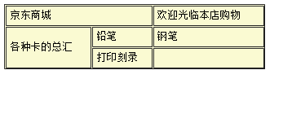
学员操作—制作表格1-2
训练要点
使用HBuilder制作
表格元素使用
需求说明
跨行跨列， 背景色
完成时间：10分钟
Notes:
教学指导：
1、演示页面效果图，根据效果图说明制作需求
2、讲解实现思路
3、让学员自己完成练习，练习过程中教员要指导

Slide 14
共性问题集中讲解
常见问题及解决办法
代码规范问题
调试技巧
共性问题集中讲解
Notes:
教学指导：
xxxxxxx

Slide 15

表格的设置1-1
<table width="70px" height="70px" border="1">
<tr>
<td align="center">1</td>
<td align="right">2</td>
</tr>
….
</table>
宽度
高度
文字位置
表格示例5：表格设置1-1
Notes:
【选讲内容】：表格的跨行和跨列
讲解：
1、讲解表格的跨行跨列，与word文档中的合并单元格对比讲解，学员理解colspan和rowspan即可；
2、演示创建表格的跨行和跨列；
15

Slide 16
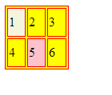
表格的设置1-2
<table width="80px" height="80px" border="1px“
bordercolor="red" bgcolor="yellow">
<tr>
<td bgcolor="beige">1</td>
<td>2</td>
<td>3</td>
</tr>
….
</table>
边框色
背景色
列的背景色
示例6：表格设置1-2
Notes:
【选讲内容】：表格的跨行和跨列
讲解：
1、讲解表格的跨行跨列，与word文档中的合并单元格对比讲解，学员理解colspan和rowspan即可；
2、演示创建表格的跨行和跨列；
16

Slide 17
单元格填充距离和间距
设置单元格间距：cellspacing
设置单元格填充距离：cellpadding
可以利用cellspacing和背景颜色设置表格为细线表格
Notes:
【选讲内容】：表格的跨行和跨列
讲解：
1、讲解表格的跨行跨列，与word文档中的合并单元格对比讲解，学员理解colspan和rowspan即可；
2、演示创建表格的跨行和跨列；
17

Slide 18

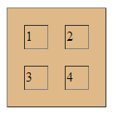
单元格填充距离和间距
<table width="70px" height="70px" border="1" cellpadding="10">
<table width="120px" height="120px" border="1" cellspacing="20" bgcolor="burlywood">
填充距离为10像素
单元格间距为20像素
示例7：单元格填充距离和间距
Notes:
【选讲内容】：表格的跨行和跨列
讲解：
1、讲解表格的跨行跨列，与word文档中的合并单元格对比讲解，学员理解colspan和rowspan即可；
2、演示创建表格的跨行和跨列；
18

Slide 19
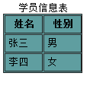
表头和表格
表格标题
<table>
<caption valign="bottom" align="center">
学员信息表
</caption>
<tr>
<th>姓名</th>
<th>性别</th>
</tr>
<tr>
</tr>
….
</table>
<td>张三</td>
<td>男</td>
Th表头
示例8：表格表头和标题
Notes:
【选讲内容】：表格的跨行和跨列
讲解：
1、讲解表格的跨行跨列，与word文档中的合并单元格对比讲解，学员理解colspan和rowspan即可；
2、演示创建表格的跨行和跨列；
19

Slide 20
学员操作—制作表格1-2
训练要点
使用HBuilder制作
表格元素使用
需求说明
跨行跨列， 背景色
完成时间：10分钟
Notes:
教学指导：
1、演示页面效果图，根据效果图说明制作需求
2、讲解实现思路
3、让学员自己完成练习，练习过程中教员要指导

Slide 21
学员操作—制作流量查询效果图
用表格标签制作
表格的合并
表格
Notes:
【讲解说明】：教员讲解要点，操作演示要点，学员跟随练习为主。
讲解：
表单布局、使用HTML元素制作表单；
演示：
操作编写CSS样式，使用标签选择器、类选择器或ID选择器；
提问：使用标签选择器，如果页面有多个同样的标签，但是希望作用其中一个标签，怎么办？引出高级选择器
21

Slide 22
共性问题集中讲解
常见问题及解决办法
代码规范问题
调试技巧
共性问题集中讲解
Notes:
教学指导：
xxxxxxx

Slide 23
表单简介
表单通常在设计一个HTML文档中，用于注册页面
当用户填写完信息后做提交操作，将表单的内容从客户端的浏览器传送到服务器上，经过服务器处理程序后，再将用户所需信息送回客户端的浏览器上，这样网页就具有了交互性。
最常见的表单主要包括文本框、单选按钮、复选框、按钮等，如下图所示，是一个常见的注册页面，它包含了文本框、单选按钮、复选框、按钮等表单内容。

Slide 24
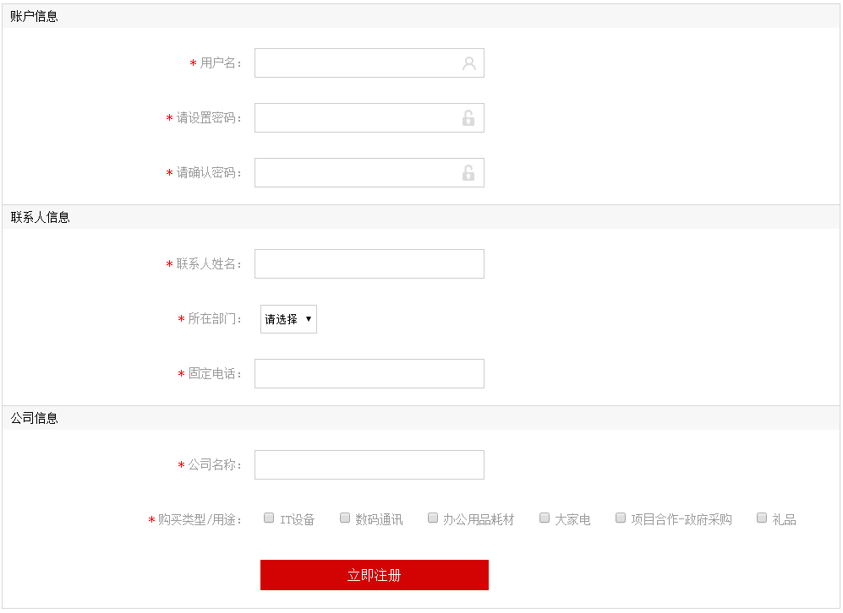
什么是表单 用于收集用户的信息，并将信息数据发送给服务器进行数据分析，是连接前端和后台的桥梁 （后台靠name名来识别数据）
表单在网页中的应用有哪些？
注册、登录
个人信息记录
……
表单
之一
什么是表单
Notes:
讲解：
1、以提问的方式，引出表单的网页中的重要作用，以及应用场合
2、并且以图为例说明常用的表单元素，常用的表单元素在这里简单说明即可
24

Slide 25
表单的基本结构
发送表单数据的方式
常用值：get | post
向何处发送表单数据
<form method="post" action="result.html">
<p> 名字：<input name="name" type="text" > </p>
<p> 密码：<input name="pass" type="password" > </p>
<p>
<input type="submit" name="Button" value="提交">
<input type="reset" name="Reset" value="重填">
</p>
</form>
表单
之二
表单内容
表单演示示例1：表单基本结构
Notes:
讲解：
1、详细讲解表单的创建方法，以及method和action的作用
2、演示案例，分别把method的值设置为get和post，然后提交表单，查看页面效果；通过演示可看到method设置不同值时，表单数据在地址栏显示的不同情况
3、最后根据演示情况说明get和post两者的区别
4、最后总结：post方式提交的数据安全性要明显高于get方式提交的数据。因此在实际开发中通常采用post方式提交表单数据。
25

Slide 26

表单元素13-1
文本框
语法
文本框
文本框名称
文本框初始值
<input type="text" name="userName" value="用户名" size="30" maxlength="20" />
文本框长度
文本框可输入最多字符
表单演示示例2：文本框
Notes:
教学指导：
1、讲解文本框的语法，重点说明当type取值为text时为文本框，name属性是必须的，其他几个属性并不是必须的，其他几个属性将根据表单需要而设置
2、演示示例，边演示边讲解，演示value的初始值，size与maxlength的区别，当没有设置maxlength时向文本框中输入内容没有限制，当设置maxlength时再向文本框中输入值将会有字符数的限制

Slide 27
表单元素13-2
密码框
语法
密码框
密码框的名称
密码框的长度
<input type="password " name="pass_word" size=“18" />
表单演示示例3：密码框
Notes:
教学指导：
1、讲解密码框的语法，与文本框对比讲解，讲解异同点。
2、重点说明当type取值为password时为密码框，name属性是必须的，其他属性并不是必须的，实际开发中通常不设置value初始值。
3、演示示例，边演示边讲解，演示向密码框中输入字符时，显示的效果，密码字符以黑色实心的圆点来显示。

Slide 28
表单元素13-3
单选按钮
语法
单选按钮框
值
单选按钮选中状态
<input name=“ra" type="radio" value="男" checked />男
<input name=“ra" type="radio" value="女" />女
表单演示示例4：单选按钮
Notes:
教学指导：
1、讲解单选按钮的语法，与文本框或密码框对比讲解，讲解异同点。
2、重点说明当type取值为radio时为单选按钮，name和value属性是必须的，其他属性并不是必须的。
3、同一组单选按钮，name属性值必须相同，才能在选中单选按钮时达到互斥
4、演示示例，边演示边讲解，希望在页面加载时单选按钮有一个默认的选项，则必须使用checked属性，同一组单选按钮只能有一个默认的checked属性
。

Slide 29
表单元素13-4
复选框
语法
复选框
值
<input type="checkbox" name=“check_in" value="sports"/>运动
<input type="checkbox" name=" check_in " value="talk" checked />聊天
<input type="checkbox" name=" check_in " value="play"/>玩游戏
复选框选中状态
表单演示示例5：复选框
Notes:
教学指导：
1、讲解单选按钮的语法，与单选按钮对比讲解，讲解异同点。
2、重点说明当type取值为checkbox时为复选框，name和value属性是必须的，其他属性并不是必须的。
3、同一组复选框，根据需要可设置name属性值相同，也可不同
4、演示示例，边演示边讲解，希望在页面加载时有默认选中的复选框，则必须使用checked属性，同一组复选框中允许有多个复选框有默认的checked属性。

Slide 30
表单元素13-5
列表框
语法
列表框
默认选中项
<select name="列表名称" size="行数">
<option value="选项的值" selected="selected">…</option >
<option value="选项的值">…</option >
</select>
选项
表单演示示例6：下拉列表框
Notes:
教学指导：
1、讲解下拉列表框的语法,重点说明它的标签组成，一个<select>中至少包含一下<option>。
2、name和value属性是必须的，其他属性并不是必须的。
3、一个列表框中只能有一个列表项默认被选中。
4、演示示例，边演示边讲解，希望在页面加载时有默认选中的选中项，则必须使用selected属性，如果没有默认选中项则第一个选项默认被选中；演示时改变size的值和selected默认值，让学员看显示效果，加深对这两个属性的理解。

Slide 31
表单元素13-6
语法
按钮
图片按钮
重置按钮
提交按钮
按钮上显示的文字
图片路径
<input type="reset" name="btn_Reset" value="reset按钮">
<input type="submit" name="butSubmit" value="submit按钮">
<input type="button" name=“btn_Button" value="button按钮"/>
<input type="image" src="images/denglu.gif" />
普通按钮
表单演示示例7：按钮
31/44
Notes:
教学指导：
1、对比讲解三种按钮的语法,说明type取值不同表示不同的功能，讲解各种按钮的功能。
2、name和value属性是必须的，其他属性并不是必须的。
3、演示示例，边演示边讲解，单击三个按钮，让学员看三个按钮提交后显示的不同效果，主要演示提交按钮和重置按钮，提一下普通按钮是需要添加onclick事件的，后期课程会讲解，这里稍微提一下就可以了。
4、最后说明有时会使用图片代替按钮，讲解图片按钮的用法，强调type和src属性，强调“type”属性没有设置为“submit”，但仍然具备提交表单的功能。

Slide 32
表单元素13-7
多行文本域
语法
多行文本域
显示的列数
显示的行数
<textarea name="Text_show" cols="x" rows="y">文本内容 </textarea >
表单演示示例8：文本域
Notes:
教学指导：
1、讲解多行文本域的语法，以及经常使用的场合。
2、演示示例，边演示边讲解，演示时改变cols和rows的值，让学员看到由于这两个值的改变，文本框内容显示的改变。
3、强调多行文本域的内容是在<textarea >和</textarea >之间

Slide 33
表单元素13-8
文件域
语法
文件域
表单编码属性
<form action="" method="post" enctype="multipart/form-data">
<p><input type="file" name="files" />
<input type="submit" name="up_load" value="上传" /></p>
</form>
表单演示示例9：文件域
Notes:
教学指导：
1、讲解多行文件域的语法及功能，说明type值为file即为文件域。
2、演示示例，边演示边讲解，演示文件域的使用方法。
3、强调在表单中使用文件域时，必须设置表单的“enctype”编码属性为“multipart/form-data”，表示将表单数据分为多部分提交。简单说明即或，并且告诉学员这部分的内容，在后续课程中会有详细的讲解。

Slide 34

表单元素13-9
邮箱
语法
邮箱
<p>邮箱:<input type="email" name="email"/></p>
<input type="submit"/>
注意
会自动验证Email地址格式是否正确
表单演示示例11：邮箱
Notes:
教学指导：
1、讲解邮箱的语法及功能，说明type值为email即为邮箱。
2、演示示例，边演示边讲解，演示邮箱的使用方法。
3、演示邮箱自动验证格式。

Slide 35
表单元素13-10
网址
语法
网址
<p>请输入你的网址:<input type="url" name="user_Url"/></p>
<input type="submit"/>
注意
会自动验证URL地址格式是否正确
表单演示示例11：网址
Notes:
教学指导：
1、讲解网址的语法及功能，说明type值为url即为网址。
2、演示示例，边演示边讲解，演示网址的使用方法。
3、演示网址自动验证格式。

Slide 36
表单元素13-11
数字
数字
允许的最小值
允许的最大值
语法
<p>请输入数字:<input type="number" name="num_number" min="0" max="100" step=“8"/></p>
<input type="submit"/>
合法的数字间隔
表单演示示例12：number数字
Notes:
教学指导：
1、讲解数字的语法及功能，说明type值为number即为数字。
2、演示示例，边演示边讲解，演示数字的使用方法。
3、演示数字自动验证格式。

Slide 37
表单元素13-12
滑块
语法
滑块
允许的最小值
允许的最大值
<p>请输入数字:<input type="range" name="range_" min="0" max="10" step=“3"/></p>
<input type="submit"/>
合法的数字间隔
表单演示示例13：range滑块
Notes:
教学指导：
1、讲解滑块的语法及功能，说明type值为range即为滑块。
2、演示示例，边演示边讲解，演示滑块的使用方法。
3、

Slide 38
表单元素13-13
语法
搜索框
搜索框
<p>请输入搜索的关键词:<input type="search" name=“ser_"/></p>
<input type="submit"/>
表单演示示例14： search搜索框
Notes:
教学指导：
1、讲解搜索框的语法及功能，说明type值为search即为搜索框。
2、演示示例，边演示边讲解，演示搜索框的使用方法。

Slide 39
学员操作—制作高级表单
训练要点
表单标签的使用
需求说明
每一个标签要换行
字号为14px
讲解需求说明
完成时间：15分钟
Notes:
教学指导：
1、演示页面效果图，根据效果图说明制作需求
2、讲解实现思路
3、让学员自己完成练习，练习过程中教员要指导

Slide 40
学员操作—仿京东注册页面
训练要点
表单标签的使用
讲解需求说明
完成时间：15分钟
Notes:
教学指导：
1、演示页面效果图，根据效果图说明制作需求
2、讲解实现思路
3、让学员自己完成练习，练习过程中教员要指导

Slide 41
共性问题集中讲解
常见问题及解决办法
代码规范问题
调试技巧
共性问题集中讲解
Notes:
教学指导：
xxxxxxx

Slide 42
表格
表单
表格的基本使用方法：
制作跨列、跨行的表格
使用<table>、<tr>、<td>创建表格
跨列：colspan="横向跨的单元格数"
跨行：rowspan="纵向跨的单元格数"
表单主要用来制作动态网页，方便和用户进行交互
常用的表单元素
列表、表格与媒体元素
文本框（text）
密码框（password）
单选按钮（radio）
复选框（checkbox）
列表框（<select>和<option>）
按钮（button、submit和reset）
邮箱（<email>）
网址（<url>）
数字（<number>）
滑块（<range>）
搜索（<search>）
Notes:
教学指导；
总结部分主要达到以下几个目的：
1、回顾内容。注意与与本章任务和目标不一样。本章任务和目标是是强调内容概貌，学到技术，告知要学习什么；总结时，要格外强调观点，把每一个知识点的观点结论都尽量突出出来。
2、整理逻辑。还应该把观点之间的逻辑联系梳理出来。从而使知识系统化、逻辑化。要帮助学员整清逻辑是总结的一大任务。

Slide 43
作业
课后作业
教员备课时根据班级情况在此添加内容，应区分必做、选做内容，以满足不同层次学员的需求
预习作业
预习下一章学生用书，完成预习测试
CSS的样式有哪几种
CSS外部链接语法结构
如何用CSS美化页面
Notes:
教学指导：

Slide 44

Thanks！

